Slide 2
Tập Hát Cộng Đoàn

Slide 3
Đk: Xin sai Thánh Thần Chúa đến để Người đổi mới mặt đất này.

Slide 4
Tk1: Hồn tôi hỡi chúc tụng Chúa đi, lạy Thiên Chúa Đấng con thờ kính, Ngài cao cả muôn trùng. Quá nhiều việc đều do tay Chúa làm, địa cầu đầy dẫy những vật Chúa tạo ra.

Slide 5
Đk: Xin sai Thánh Thần Chúa đến để Người đổi mới mặt đất này.

Slide 6
Alleluia-alleluia: Lạy Chúa Thánh Thần xin xuống tràn ngập cõi lòng các tín hữu Chúa và thắp sáng lửa tình yêu Chúa trong lòng họ. Alleluia.

Slide 9
Lạy Chúa Thánh Thần là Ánh sáng Chân lý vẹn toàn, Chúa ban những ân huệ thích hợp cho từng thời đại, và dùng nhiều cách thế kỳ diệu để hướng dẫn Hội Thánh,

Slide 10
này chúng con đang chung lời cầu nguyện cho các Giám mục, và những người tham dự Thượng Hội đồng Giám mục thế giới.

Slide 11
Xin Chúa làm nên cuộc Hiện Xuống mới trong đời sống Hội Thánh, xin tuôn tràn trên các Mục tử ơn khôn ngoan và thông hiểu, gìn giữ các ngài luôn hiệp thông với nhau trong Chúa,

Slide 12
để các ngài cùng nhau tìm hiểu những điều đẹp ý Chúa, và hướng dẫn đoàn Dân Chúa thực thi những điều Chúa truyền dạy.

Slide 13
Các giáo phận Việt Nam chúng con, luôn muốn cùng chung nhịp bước với Hội Thánh hoàn vũ, xin cho chúng con biết đồng cảm với nỗi thao thức của các Mục tử trên toàn thế giới, ngày càng ý thức hơn về tình hiệp thông,

Slide 14
thái độ tham gia và lòng nhiệt thành trong sứ vụ của Hội Thánh, Nhờ lời chuyển cầu của Đức Trinh Nữ Maria, Nữ Vương các Tông đồ và là Mẹ của Hội Thánh,

Slide 15
Chúng con dâng lời khẩn cầu lên Chúa, là đấng hoạt động mọi nơi mọi thời, trong sự hiệp thông với Chúa Cha và Chúa Con, luôn mãi mãi đến muôn đời. Amen.

Slide 17
Ca nhập lễ
Xin Ngôi Ba Thiên Chúa
Kim Long

Slide 18
Đk: Xin Ngôi Ba Thiên Chúa ngự xuống trên chúng con. Ban hồng ân chan chứa thấm nhuần hồn xác chúng con.

Slide 19
**: Biến chúng con thành những chiến sĩ theo Chúa Ki-tô thành nhân chứng nước trời cho muôn người trong khắp nơi.

Slide 20
Tk1: Nguyện Chúa Thánh Thần xin ngự đến. Lòng vạn lòng đợi trông Ngài soi sáng. Và luyện lọc hầu mong được xứng đáng với danh hiệu Đền Thánh Chúa cao quang.

Slide 21
Đk: Xin Ngôi Ba Thiên Chúa ngự xuống trên chúng con. Ban hồng ân chan chứa thấm nhuần hồn xác chúng con.

Slide 22
**: Biến chúng con thành những chiến sĩ theo Chúa Ki-tô thành nhân chứng nước trời cho muôn người trong khắp nơi.

Slide 23
Tk2: Nguyện Chúa Thánh Thần xin ngự đến. Ngài là nguồn ủi an kẻ than khóc là mạch nguồn tràn lan mọi ơn phúc. Suối êm dịu hàn gắn những thương đau.

Slide 24
Đk: Xin Ngôi Ba Thiên Chúa ngự xuống trên chúng con. Ban hồng ân chan chứa thấm nhuần hồn xác chúng con.

Slide 25
**: Biến chúng con thành những chiến sĩ theo Chúa Ki-tô thành nhân chứng nước trời cho muôn người trong khắp nơi.

Slide 27
KINH VINH DANH

Slide 28
Chủ tế: Vinh danh Thiên Chúa trên các tầng trời. A+B: Và bình an dưới thế cho người thiện tâm.

Slide 29
A: Chúng con ca ngợi Chúa.
B: Chúng con chúc tụng Chúa. A: Chúng con thờ lạy Chúa.
B: Chúng con tôn vinh Chúa.

Slide 30
A: Chúng con cảm tạ Chúa vì vinh quang cao cả Chúa.
B: Lạy Chúa là Thiên Chúa, là Vua trên trời, là Chúa Cha toàn năng.

Slide 31
A: Lạy con một Thiên Chúa, Chúa Giêsu Kitô.
B: Lạy Chúa là Thiên Chúa, là Chiên Thiên Chúa là Con Đức Chúa Cha.

Slide 32
A: Chúa xóa tội trần gian, xin thương xót chúng con.
B: Chúa xóa tội trần gian, xin nhậm lời chúng con cầu khẩn.

Slide 33
A: Chúa ngự bên hữu Đức Chúa Cha, xin thương xót chúng con.
B: Vì lạy Chúa Giêsu Kitô, chỉ có Chúa là Đấng Thánh.

Slide 34
Chỉ có Chúa là Chúa, chỉ có Chúa là đấng tối cao.
A+B: Cùng Đức Chúa Thánh Thần trong vinh quang Đức Chúa Cha.
Amen.

Slide 35
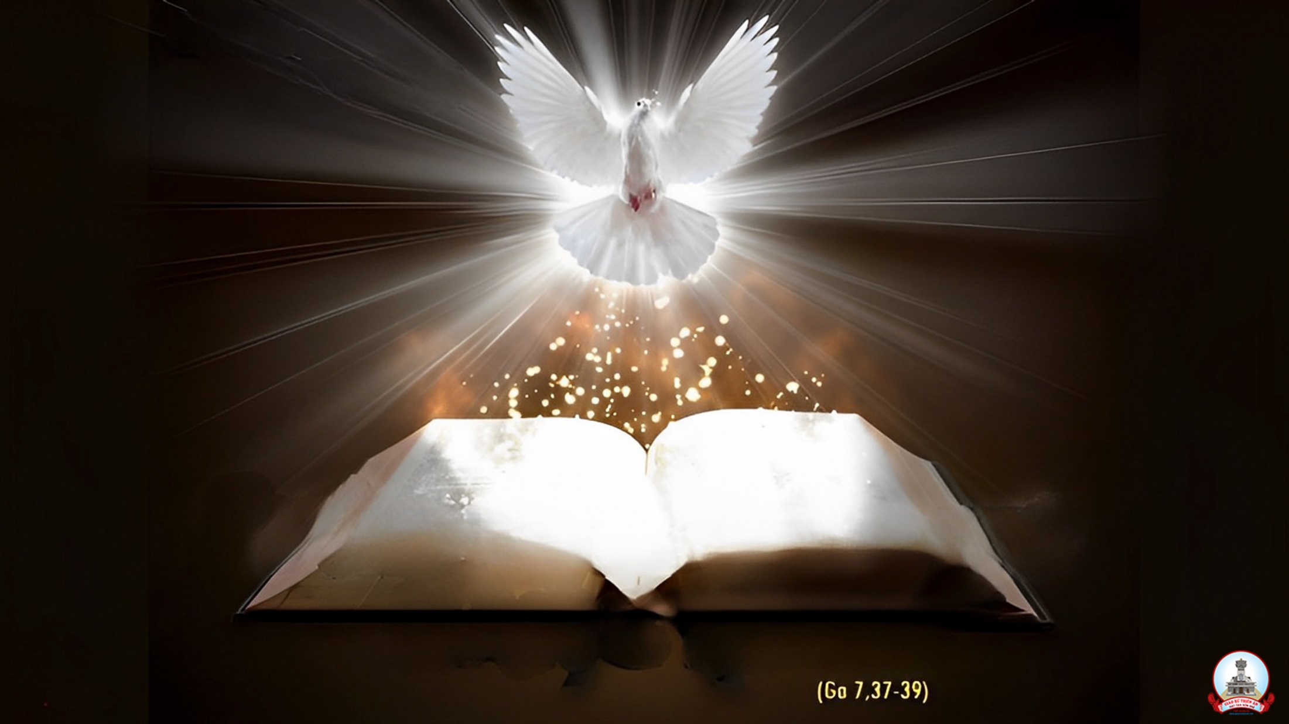
Bài Đọc 1
Ai nấy được tràn đầy ơn Thánh Thần
Bài trích sách Công vụ Tông Đồ

Slide 36
Thánh Vịnh 103
Chúa Nhật Chúa Thánh Thần Hiện Xuống
Lm. Kim Long
03 câu

Slide 37
Đk: Xin sai Thánh Thần Chúa đến để Người đổi mới mặt đất này.

Slide 38
Tk1: Hồn tôi hỡi chúc tụng Chúa đi, lạy Thiên Chúa Đấng con thờ kính, Ngài cao cả muôn trùng. Quá nhiều việc đều do tay Chúa làm, địa cầu đầy dẫy những vật Chúa tạo ra.

Slide 39
Đk: Xin sai Thánh Thần Chúa đến để Người đổi mới mặt đất này.

Slide 40
Tk2: Vừa khi Chúa rút lại khí thiêng, là thân chúng trở lui bụi cát vì tắt hơi thở rồi. Muốn tạo lại Ngài ban sinh khí vào, bởi Ngài đổi mới bộ mặt của trần gian.

Slide 41
Đk: Xin sai Thánh Thần Chúa đến để Người đổi mới mặt đất này.

Slide 42
Tk3: Nguyện muôn kiếp Chúa hằng hiển vinh, và mong ước những công trình Chúa làm Chúa mãi vui mừng. Tiếng lòng này cầu mong vui ý Ngài, bởi Ngài là chính hoan lạc của đời tôi.

Slide 43
Đk: Xin sai Thánh Thần Chúa đến để Người đổi mới mặt đất này.

Slide 44
Bài Đọc 2
Chúng ta đều đã chịu phép rửa trong cùng một Thần Khí
Bài trích thư thứ nhất của Thánh Phaolô tông đồ
Gửi tín hữu Côrintô

Slide 45
Ca Tiếp Liên
Thái Nguyên

Slide 46
Đk: Lạy Chúa Thánh Thần Chúa xin Ngài ngự đến, và tự trời tỏa ánh quang minh. Lạy Cha kẻ cơ bần xin Ngài ngự đến, Đấng ban ân huệ chiếu soi tâm hồn.

Slide 47
**: Lạy Đấng an ủi tuyệt vời là khách trọ hiền lương của tâm hồn. Chúa là sự nghỉ ngơi trong cảnh lầm than là niềm bình an trong lúc lệ rơi.

Slide 48
**: Ôi sự sáng chứa chan hồng ân xin chiếu soi ngập tràn tâm hồn tín hữu. Nếu không có Chúa trợ phù thì còn chi thanh khiết thì còn chi vô tội.

Slide 49
**: Xin Chúa rửa sạch bợn nhơ tưới gội chỗ khô khan chữa cho lành thương tích. Xin uốn nắn điều cứng cõi sưởi ấm lạnh lùng chỉnh đốn sai lầm.

Slide 50
**: Xin Chúa ban cho mọi tín hữu là những người tin cậy nơi Chúa Chúa ơi. Cho họ được hạnh phúc cứu độ và được hoan hỉ muôn đời.

Slide 51
Alleluia-alleluia: Lạy Chúa Thánh Thần xin xuống tràn ngập cõi lòng các tín hữu Chúa và thắp sáng lửa tình yêu Chúa trong lòng họ. Alleluia.

Slide 54
KINH TIN KÍNH

Slide 55
Tôi tin kính một Thiên Chúa là Cha toàn năng, Đấng tạo thành trời đất, muôn vật hữu hình và vô hình.

Slide 56
Tôi tin kính một Chúa Giêsu Kitô, Con Một Thiên Chúa, Sinh bởi Đức Chúa Cha từ trước muôn đời.

Slide 57
Người là Thiên Chúa bởi Thiên Chúa, Ánh Sáng bởi Ánh Sáng, Thiên Chúa thật bởi Thiên Chúa thật,

Slide 58
được sinh ra mà không phải được tạo thành, đồng bản thể với Đức Chúa Cha: nhờ Người mà muôn vật được tạo thành.

Slide 59
Vì loài người chúng ta và để cứu độ chúng ta, Người đã từ trời xuống thế.

Slide 60
Bởi phép Đức Chúa Thánh Thần, Người đã nhập thể trong lòng Trinh Nữ Maria, và đã làm người.

Slide 61
Người chịu đóng đinh vào thập giá vì chúng ta, thời quan Phongxiô Philatô; Người chịu khổ hình và mai táng, ngày thứ ba Người sống lại như lời Thánh Kinh.

Slide 62
Người lên trời, ngự bên hữu Đức Chúa Cha, và Người sẽ lại đến trong vinh quang để phán xét kẻ sống và kẻ chết, Nước Người sẽ không bao giờ cùng.

Slide 63
Tôi tin kính Đức Chúa Thánh Thần là Thiên Chúa và là Đấng ban sự sống, Người bởi Đức Chúa Cha và Đức Chúa Con mà ra,

Slide 64
Người được phụng thờ và tôn vinh cùng với Đức Chúa Cha và Đức Chúa Con: Người đã dùng các tiên tri mà phán dạy.

Slide 65
Tôi tin Hội Thánh duy nhất thánh thiện công giáo và tông truyền.

Slide 66
Tôi tuyên xưng có một Phép Rửa để tha tội. Tôi trông đợi kẻ chết sống lại và sự sống đời sau. Amen.

Slide 68
Ca Dâng Lễ CÙNG TIẾN DÂNG Nguyên Kha

Slide 69
Tk1: Xin Chúa sai sứ thần dâng lễ vật này lên trước Thiên Nhan. Đây lễ vật tinh tuyền lễ vật vô giá đoàn con dâng Chúa thiên tòa.

Slide 70
Đk: Cùng tiến dâng lên, cùng tiến dâng lên này rượu (í a) bánh thơm. Cùng tiến dâng lên, tiến dâng lên Cha thân xác tâm hồn.

Slide 71
Tk2: Con ước mong tâm hồn trinh trong tinh tuyền như bánh con dâng. Như đóa huệ trắng ngần hương trầm nghi ngút nhẹ bay lên cõi thiên đàng.

Slide 72
Đk: Cùng tiến dâng lên, cùng tiến dâng lên này rượu (í a) bánh thơm. Cùng tiến dâng lên, tiến dâng lên Cha thân xác tâm hồn.

Slide 75
Ca Nguyện Hiệp lễ
Thánh Thần Hãy Đến
Lm. Thành Tâm

Slide 76
Tk1: Thánh Thần! Khấn xin ngự đến. Hồn con đang mong chờ Ngài. Suối nguồn thánh ân hiện xuống. Này dương gian xin Ngài đổi mới. Ngài ơi! Xin Ngài hãy đến chiếu sáng thế gian u mê tối tăm. Ngài ơi! Xin Ngài hãy đến hiển linh Ngài ơi!

Slide 77
Đk: Lạy Ngài xin đến dẫn đắt chúng con trên đời. Cầu Ngài liên kết chúng con nhất tâm trong Ngài. Cầu Ngài ban ơn thêm sức kiên vững không lay. Sống sao nên người con Chúa chứng nhân tình yêu.

Slide 78
Tk2: Thánh Thần! Khấn xin ngự đến. Hồn con đang mong chờ Ngài. Mở lòng sáng soi đường đi. Tìm chân lý, công bình bác ái. Ngài ơi! Xin Ngài thương đến, uốn nắn nẻo đi quanh co sai lầm. Ngài ơi! Xin Ngài hãy đến, dẫn đi đường ngay.

Slide 79
Đk: Lạy Ngài xin đến dẫn đắt chúng con trên đời. Cầu Ngài liên kết chúng con nhất tâm trong Ngài. Cầu Ngài ban ơn thêm sức kiên vững không lay. Sống sao nên người con Chúa chứng nhân tình yêu.

Slide 80
Tk3: Thánh Thần! Khấn xin ngự đến. Hồn con đang mong chờ Ngài. Dẫn về những chiên lạc hướng. Về chung sống trong đàn chiên Chúa. Ngài ơi! Xin Ngài thương giúp chỉ lối những ai đi xa chưa về. Ngài ơi! Xin Ngài hãy đến, ủi an Ngài ơi!

Slide 81
Đk: Lạy Ngài xin đến dẫn đắt chúng con trên đời. Cầu Ngài liên kết chúng con nhất tâm trong Ngài. Cầu Ngài ban ơn thêm sức kiên vững không lay. Sống sao nên người con Chúa chứng nhân tình yêu.

Slide 82
Tk4: Thánh Thần! Khấn xin ngự đến. Hồn con đang mong chờ Ngài. Sưởi lòng những ai lạnh giá. Gặp phong ba không còn tin yêu. Ngài ơi! Xin Ngài trông đến đốt cháy lửa thiêng vô biên mến thương. Ngài ơi! Xin Ngài hãy đến, đến ban bình an.

Slide 83
Đk: Lạy Ngài xin đến dẫn đắt chúng con trên đời. Cầu Ngài liên kết chúng con nhất tâm trong Ngài. Cầu Ngài ban ơn thêm sức kiên vững không lay. Sống sao nên người con Chúa chứng nhân tình yêu.

Slide 86
Ca kết lễ
HÃY CHIẾU SOI
Phanxico

Slide 87
Đk: Hãy chiếu soi lửa hồng vào đêm tối sâu thẳm hồn con. Lửa tình yêu, lửa huyền siêu, Ngôi Ba Thiên Chúa ban nhiều thánh ân.

Slide 88
Tk1: Xin đưa bước con về tìm chân lý hừng đông chiếu soi, tìm bóng mát trong tình thương bát ngát, tìm an vui trong bàn tay hiền từ Chúa dìu đưa.

Slide 89
Đk: Hãy chiếu soi lửa hồng vào đêm tối sâu thẳm hồn con, lửa tình yêu, lửa huyền siêu, Ngôi Ba Thiên Chúa ban nhiều thánh ân.

Slide 90
Tk2: Xin cho mãi một đời, lời thương mến bừng trong trái tim. Tìm mến Chúa trong tình không héo úa, tìm thương nhau trong tình thương nồng nàn thắm bình an.

Slide 91
Đk: Hãy chiếu soi lửa hồng vào đêm tối sâu thẳm hồn con, lửa tình yêu, lửa huyền siêu, Ngôi Ba Thiên Chúa ban nhiều thánh ân.

